Slide 1
CHÀO MỪNG CÁC EM
ĐẾN VỚI BÀI HỌC NGÀY HÔM NAY!

Slide 2
KHỞI ĐỘNG
Trong buổi sinh hoạt câu lạc bộ Toán học của lớp, hai bạn tính giá trị của hai biểu thức $P=2x^{2}y−xy^{2}+22$ và $Q=xy^{2}−2x^{2}y+23$ tại những giá trị cho trước của x và y. Kết quả được ghi lại như bảng dưới.
x | 1 | -1 | 2 | 1
y | -1 | 1 | 1 | 2
P | 19 | 25 | 38 | 22
Q | 26 | 20 | 17 | 23
Ban giám khảo cho biết có một cột cho kết quả sai. Theo em, làm thế nào để có thể nhanh chóng phát hiện cột có kết quả sai ấy?

Slide 3
CHƯƠNG I. ĐA THỨC
BÀI 3. PHÉP CỘNG PHÉP TRỪ ĐA THỨC

Slide 4
NỘI DUNG BÀI HỌC
1.
Cộng và trừ hai đa thức
2.
Luyện tập

Slide 5
CỘNG VÀ TRỪ HAI ĐA THỨC

Slide 6
Cho hai đa thức
$A=5x^{2}y+5x−3$ ;$B=xy−4x^{2}y+5x−1$
HĐ 1:
Thực hiện phép cộng hai đa thức A và B bằng cách tiến hành các bước sau:
Lập tổng $A + B = (5x2y + 5x – 3) + (xy – 4x2y + 5x – 1).$
Bỏ dấu ngoặc và thu gọn đa thức nhận được
Trả lời:
$A+B=\left(5x^{2}y+5x−3\right)+(xy−4x^{2}y+5x−1)$
$=x^{2}y+10x−4+xy$

Slide 7
Cho hai đa thức
$A=5x^{2}y+5x−3$ ;$B=xy−4x^{2}y+5x−1$
HĐ 2:
Thực hiện phép trừ hai đa thức A và B bằng cách lập hiệu
A – B = (5x²y + 5x – 3) – (xy – 4x²y + 5x – 1)
Bỏ dấu ngoặc rồi thu gọn đa thức nhận được.
Trả lời:
$A−B=\left(5x^{2}y+5x−3\right)−(xy−4x^{2}y+5x−1)$
$=9x^{2}y−2−xy$

Slide 8
KẾT LUẬN
Cộng (hay trừ) hai đa thức tức là thu gọn đa thức nhận được sau khi nối hai đa thức đã cho bởi dấu “+” (hay dấu “-”).

Slide 9
Chú ý:
Phép cộng đa thức cũng có các tính chất giao hoán và kết hợp tương tự như phép cộng các số.
Với A, B, C là những đa thức tùy ý, ta có:
$A+B+C=\left(A+B\right)+C=A+(B+C)$
Nếu $A−B=C$ thì $A=B+C$; ngược lại nếu $A=B+C$ thì $A−B=C$

Slide 10
Ví dụ :
Tìm tổng và hiệu của hai đa thức C và D:
$C=$ $5x^{2}y+5x−3z+2; D=xyz−4x^{2}y+5x−1$
Giải
$$C+D=\left(5x^{2}y+5x−3z+2\right)+\left(xyz−4x^{2}y+5x−1\right)$$
$=5x^{2}y+5x−3z+2+xyz−4x^{2}y+5x−1$
$=\left(5x^{2}y−4x^{2}y\right)+\left(5x+5x\right)−3z+xyz+\left(2−1\right)$
$=x^{2}y+10x−3z+xyz+1$

Slide 11
Ví dụ :
Tìm tổng và hiệu của hai đa thức C và D:
$C=$ $5x^{2}y+5x−3z+2; D=xyz−4x^{2}y+5x−1$
Giải
$$C−D=\left(5x^{2}y+5x−3z+2\right)−\left(xyz−4x^{2}y+5x−1\right)$$
$=5x^{2}y+5x−3z+2−xyz+4x^{2}y−5x+1$
$=\left(5x^{2}y+4x^{2}y\right)+\left(5x−5x\right)−xyz−3z+\left(2+1\right)$
$=9x^{2}y−xyz−3z+3$

Slide 12
LUYỆN TẬP 1
Cho hai đa thức:
$$G=x^{2}y−3xy−3; H=3x^{2}y+xy−0,5x+5$$
Hãy tính $G+H$ và $G−H.$
Giải
$G+H=\left(x^{2}y−3xy−3\right)+(3x^{2}y+xy−0,5x+5)$
$=x^{2}y−3xy−3+3x^{2}y+xy−0,5x+5$
$$=4x^{2}y−2xy−0,5x+2$$

Slide 13
LUYỆN TẬP 1
Cho hai đa thức:
$$G=x^{2}y−3xy−3; H=3x^{2}y+xy−0,5x+5$$
Hãy tính $G+H$ và $G−H.$
Giải
$G−H=\left(x^{2}y−3xy−3\right)−(3x^{2}y+xy−0,5x+5)$
$=x^{2}y−3xy−3−3x^{2}y−xy+0,5x−5$
$=−2x^{2}y−4xy+0,5x−8$

Slide 14
LUYỆN TẬP 2
Rút gọn và tính giá trị của biểu thức sau tại $x=2$và $y=−1$
$$K=\left(x^{2}y+2xy^{3}\right)−\left(7,5x^{3}y^{2}−x^{3}\right)+\left(3xy^{3}−x^{2}y+7,5x^{3}y^{2} \right)$$
Giải
$$K =\left(x^{2}y+2xy^{3}\right)−\left(7,5x^{3}y^{2}−x^{3}\right)+\left(3xy^{3}−x^{2}y+7,5x^{3}y^{2} \right)$$
$=x^{2}y+2xy^{3}−7,5x^{3}y^{2}+x^{3}+3xy^{3}−x^{2}y+7,5x^{3}y^{2}$ $=5xy^{3}+x^{3}$
Thay $x=2$ và $y=−1$ vào K, ta có:
$K=5.2.{\left(−1\right)}^{3}+2^{3}=−2$

Slide 15
VẬN DỤNG
Trong buổi sinh hoạt câu lạc bộ Toán học của lớp, hai bạn tính giá trị của hai biểu thức $P=2x^{2}y−xy^{2}+22$ và $Q=xy^{2}−2x^{2}y+23$ tại những giá trị cho trước của x và y. Kết quả được ghi lại như bảng dưới.
x | 1 | -1 | 2 | 1
y | -1 | 1 | 1 | 2
P | 19 | 25 | 38 | 22
Q | 26 | 20 | 17 | 23
Ban giám khảo cho biết có một cột cho kết quả sai. Theo em, làm thế nào để có thể nhanh chóng phát hiện cột có kết quả sai ấy?

Slide 16
Giải
x | 1 | -1 | 2 | 1
y | -1 | 1 | 1 | 2
P | 19 | 25 | 38 | 22
Q | 26 | 20 | 17 | 23
Ta có: $P+Q=\left(2x^{2}y−xy^{2}+22\right)+(xy^{2}−2x^{2}y+23)$
$=2x^{2}y−xy^{2}+22+xy^{2}−2x^{2}y+23$
$$=\left(2x^{2}y−2x^{2}y\right)+\left(xy^{2}−xy^{2}\right)+23+22=45$$
Ta xét từng cột ta thấy, cột thứ 3 có tổng P + Q không bằng 45.
Vậy sai ở cột thứ 3.

Slide 17
LUYỆN TẬP

Slide 18
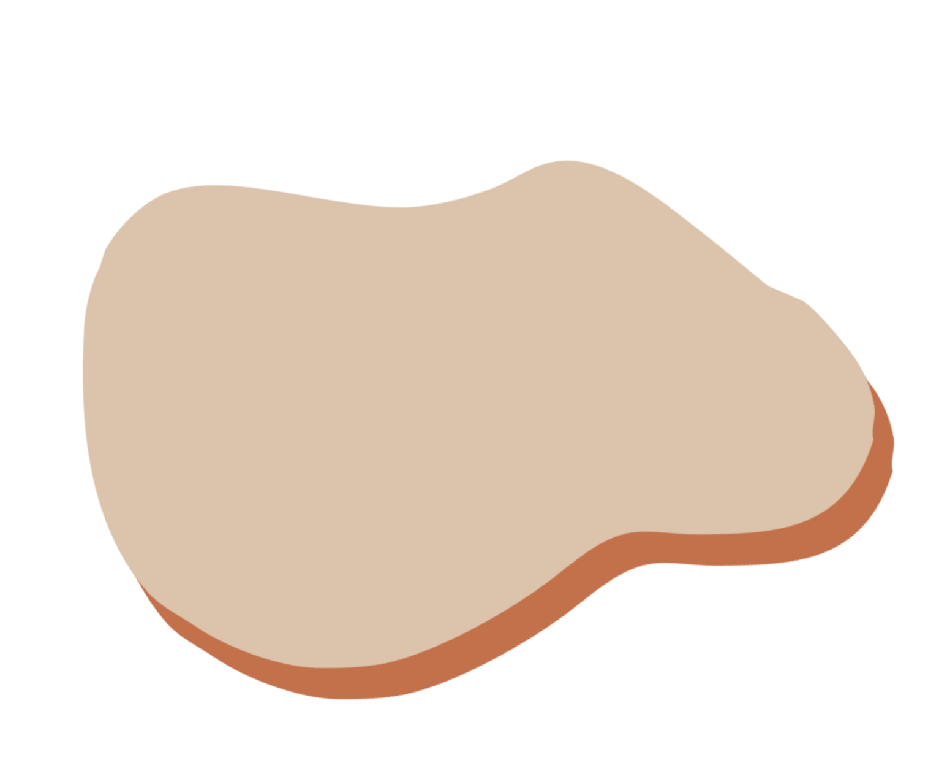
TRÒ CHƠI TRẮC NGHIỆM
Câu 1. Đa thức (1,6x² + 1,7y² + 2xy) - (0,5x² - 0,3y² - 2xy) có bậc là?
A. 2 B. 3 C. 4 D. 6

Slide 19
TRÒ CHƠI TRẮC NGHIỆM
Câu 2. Cho các đa thức: A = 4x² - 5xy + 3y²; B = 3x² + 2xy + y²; C = -x² + 3xy + 2y². Tính $A+B+C$?
$7x^{2}+5y^{2}$ B. $5x^{2}+5y^{2}$
C. $6x^{2}+6y^{2}$ D. $6x^{2}−6y^{2}$

Slide 20
TRÒ CHƠI TRẮC NGHIỆM
Câu 3. Tìm giá trị của đa thức M = x³ - 2x² - xy² + 2xy + 2y + 2x - 5 biết x + y = 2.
A. M = 1 B. M = 9 C. M = 0 D. M = -1

Slide 21
TRÒ CHƠI TRẮC NGHIỆM
Câu 4. Tìm đa thức B sao cho tổng B với đa thức 2x⁴ - 3x²y + y⁴ + 6xz - z² là đa thức 0
A. $B=−2x^{4}−3x^{2}y+y^{4}+6xz−z^{2}$
B. $B=−2x^{4}+3x^{2}y−y^{4}−6xz+z^{2}$
C. $B=−2x^{4}−3x^{2}y−y^{4}−6xz+z^{2}$
D. $B=−2x^{4}−3x^{2}y+y^{4}−6xz+z^{2}$

Slide 22
TRÒ CHƠI TRẮC NGHIỆM
Câu 5. Tính giá trị của đa thức C = xy + x²y² + x³y³ + ... + x¹⁰⁰ y¹⁰⁰ tại x = -1; y = 1
A. C = -100 B. C = 100 C. C = 0 D. C = 50

Slide 23
Bài tập 1.14 (SGK-tr16)
Tính tổng và hiệu của hai đa thức
$P = x2y + x3 – xy2 + 3$ và $Q = x3 + xy2 – xy – 6.$
Giải
$P+Q=\left(x^{2}y+x^{3}−xy^{2}+3\right)+(x^{3}+xy^{2}−xy−6)$
$=x^{2}y+x^{3}−xy^{2}+3+x^{3}+xy^{2}−xy−6$
$=x^{2}y+2x^{3}−xy−3$

Slide 24
Bài tập 1.14 (SGK-tr16)
Tính tổng và hiệu của hai đa thức
$P = x2y + x3 – xy2 + 3$ và $Q = x3 + xy2 – xy – 6.$
Giải
$$P−Q=\left(x^{2}y+x^{3}−xy^{2}+3\right)−(x^{3}+xy^{2}−xy−6)$$
$=x^{2}y+x^{3}−xy^{2}+3−x^{3}−xy^{2}+xy+6$
$=x^{2}y−2xy^{2}+xy+9$

Slide 25
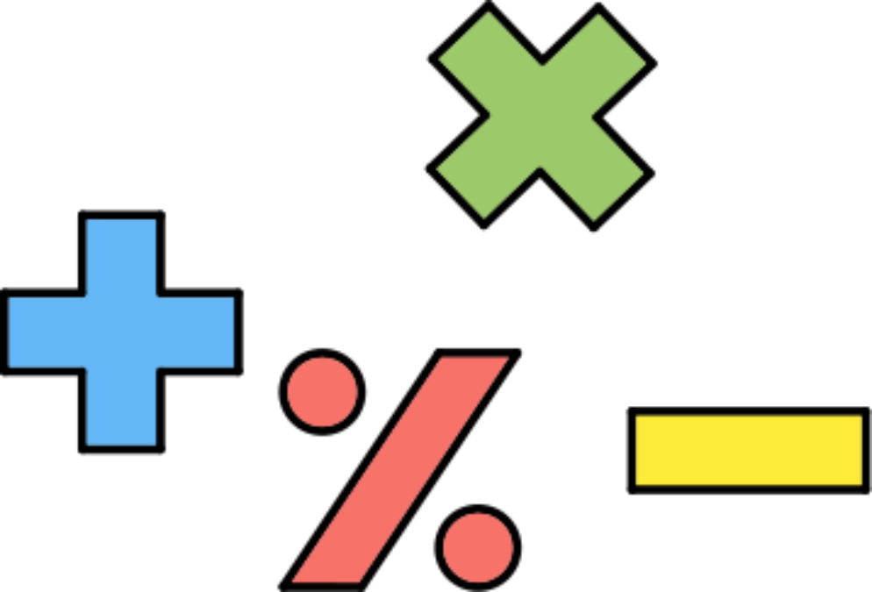
Bài tập 1.15 (SGK-tr16)
Rút gọn biểu thức:
a) $(x – y)+(y – z)+(z – x)$
b) $(2x – 3y)+(2y – 3z)+(2z – 3x)$
$$(x – y)+(y – z)+(z – x)$$
$$(2x – 3y)+(2y – 3z)+(2z – 3x)$$
$$=x−y+y−z+z−x$$
$$=2x−3y+2y−3z+2z−3x$$
$$=0$$
$$=−x−y−z$$

Slide 26
Bài tập 1.16 (SGK-tr16)
Tìm đa thức $M$ biết: $M−5x^{2}+xyz=xy+2x^{2}−3xyz+5$
Giải
$M−5x^{2}+xyz=xy+2x^{2}−3xyz+5$
$⇒M=xy+2x^{2}−3xyz+5+5x^{2}−xyz$
$=xy+7x^{2}−4xyz+5$.

Slide 27
VẬN DỤNG

Slide 28
Bài tập 1.17 (SGK-tr16)
Cho hai đa thức $A=2x2y+3xyz−2x+5$ và $B = 3xyz−2x2y+x−4.$
a) Tìm các đa thức $A+B$và $A –B$;
b) Tính giá trị của các đa thức $A$ và $A + B$ tại $x=0,5; y=−2$và $z=1.$
Giải
a) $A+B=\left(2x^{2}y+3xyz−2x+5\right)+(3xyz−2x^{2}y+x−4)$
$=6xyz−x+1$
$A−B=\left(2x^{2}y+3xyz−2x+5\right)−(3xyz−2x^{2}y+x−4)$
$=4x^{2}y−3x+9$

Slide 29
Bài tập 1.17 (SGK-tr16)
Cho hai đa thức $A=2x2y+3xyz−2x+5$ và $B = 3xyz−2x2y+x−4.$
a) Tìm các đa thức $A+B$và $A –B$;
b) Tính giá trị của các đa thức $A$ và $A + B$ tại $x=0,5; y=−2$và $z=1.$
Giải
b) Thay $x=0,5;y=−2;z=1$ vào $A$ ta có :
$A={2.0,5}^{2}.\left(−2\right)+3.0,5.\left(−2\right).1−2.0,5+5=0$
Thay $x=0,5;y=−2;z=1$ vào $A+B$ ta có:
$A+B=6.0,5.\left(−2\right).1−0,5+1=−5,5$

Slide 30
BÀI TẬP THÊM
Bài 1. Cho hai đa thức sau, tìm hệ số a, b, c để cho hai đa thức bằng nhau?
$$f\left(x\right)=ax^{2}+10.\left(x+x^{2}\right)−76x−\left(36x^{2}+2x\right)+2019$$
$$g\left(x\right)=15x^{2}+\left(3−b\right)x+8x−9x^{2}+c+2018$$

Slide 31
Giải
Ta có: $f\left(x\right)={ax}^{2}+10\left(x+x^{2}\right)−76x−\left(36x^{2}+2x\right)+2019$
$=ax^{2}+10x^{2}−36x^{2}+10x−76x−2x+2019$
$=\left(a−26\right)x^{2}−68x+2019$
$g\left(x\right)=15x^{2}+\left(3−b\right)x+8x−9x^{2}+c+2018$
$=6x^{2}+\left(11−b\right)x+c+2018$
Để $f\left(x\right)=g(x)$ ta phải có: $\left\{\begin{aligned}a−26=6 \\ 11−b=−68 \\ 2019=c+2018\end{aligned}\right.$ ↔ $\left\{\begin{aligned}a=32 \\ b=79 \\ c=1 \end{aligned}\right.$

Slide 32
Bài 2. Cho đa thức $P\left(x\right)={\text{a}\text{x}}^{2}+bx+c \left(a∈N^{∗}\right)$ thỏa mãn $P\left(9\right)−P\left(6\right)=2019$. Chứng minh $P\left(10\right)−P\left(7\right)$ là một số lẻ?
Giải
$P\left(9\right)−P\left(6\right)=2019⇔\left(8ba+9b+c\right)−\left(36a+6b+c\right)=2019$
$⇔45a+3b=2019 \left(1\right)$
Lại có: $P\left(10\right)−P\left(7\right)=\left(100a+10b+c\right)−\left(29a+7b+c\right)=51a+3b$
Đặt $P\left(10\right)−P\left(7\right)=t⇒51a+3b=t\left(2\right)$
Trừ vế theo vế (2) cho (1) ta có: $6a=t−2019$, mà 6a chẵn, 2019 lẻ nên t lẻ, ta có điều phải chứng minh.

Slide 33
HƯỚNG DẪN VỀ NHÀ
Ghi nhớ
kiến thức trong bài.
Hoàn thành các bài tập trong SBT.
Chuẩn bị trước
Bài 2. Đa thức

Slide 34
CẢM ƠN CÁC EM
ĐÃ THEO DÕI BÀI HỌC!

